Slide 1
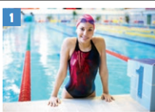
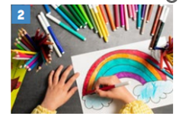

nager
la natation
dessiner
le dessin
écrire
l’écriture

Slide 2
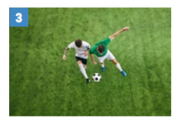
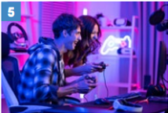
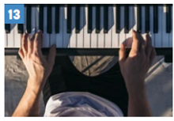
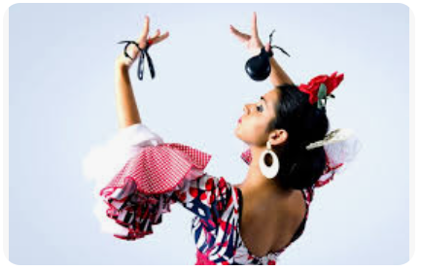
jouer au foot
jouer aux jeux vidéos
jouer du piano
jouer des castagnettes

Slide 3
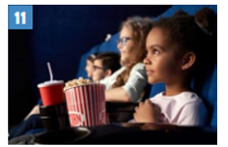
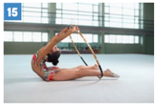
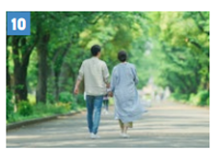
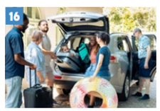
regarder un film au cinéma / aller au cinéma
aller + à
faire de la gym
faire + de
faire une promenade
faire un voyage

Slide 4
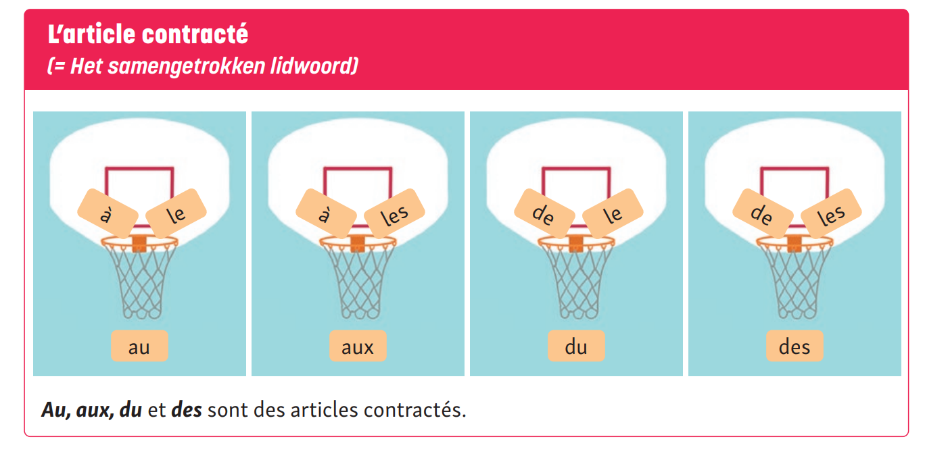

Slide 5
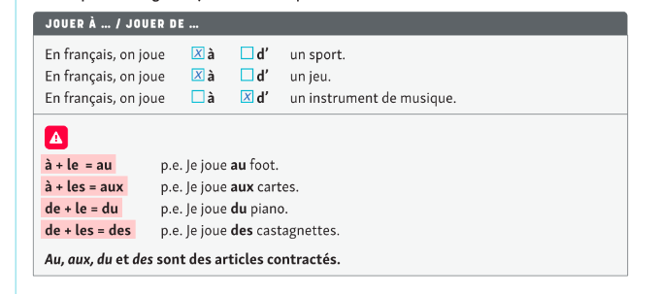
Notes:
à of de + article défini.

Slide 6


Slide 7
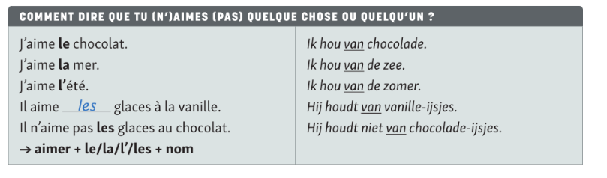
Aimer + le/la/l’/les + nom

Slide 8
P
A
A
D
Préférer: verkiezen
Aimer: houden van
Adorer: dol zijn op
Détester: haten
+ le/la/l’/les + nom

Slide 9
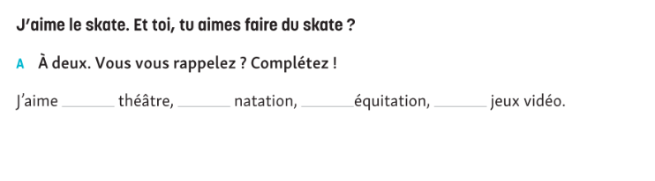
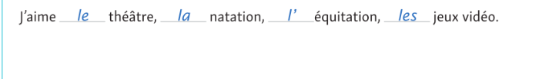

Slide 10
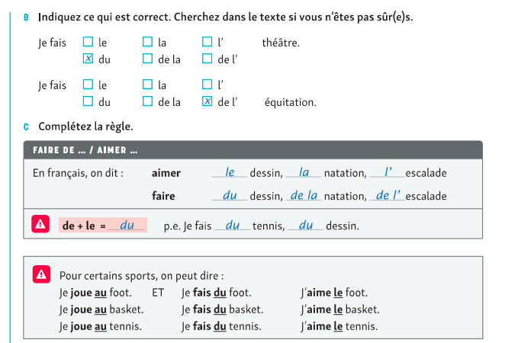

Slide 12


L’article contracté: Tu as compris?

Slide 13



Slide 14
Jouer à-de / faire
Elle aime jouer du piano
Elle aime jouer au tennis
Elle aime jouer au basket
Elle aime faire du shopping
Elle aime jouer de la guitare
Elle aime jouer aux jeux vidéos
Elle aime jouer aux cartes
Elle aime faire du cheval / de l’équitation

Slide 15
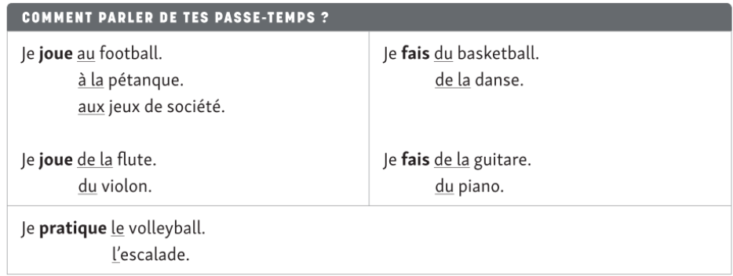


Slide 16
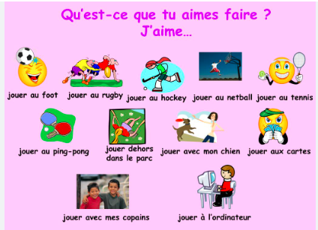
Notes:
Lire, écouter de la musique, danser, jouer aux jeux vidéo, dormir, cuisiner, parler, aller au cinéma, faire du sport, regarder la télévision, chanter…

Slide 17
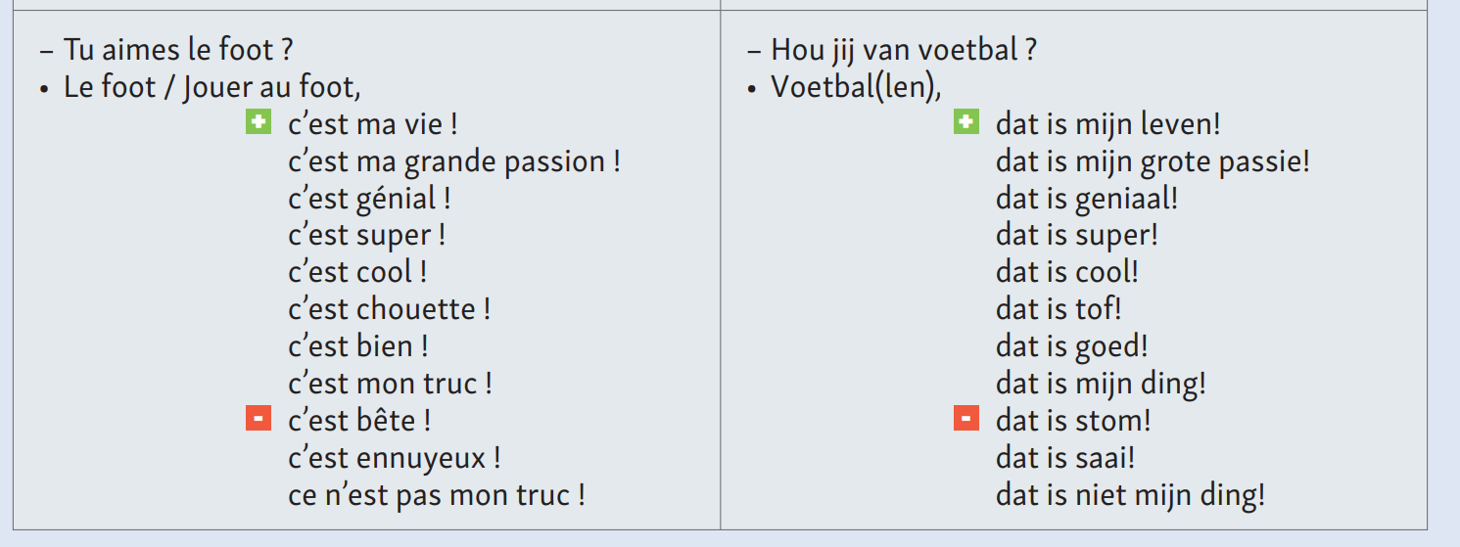
Les structures

Slide 18
Complète les phrases par le bon article (le, la , les, l’, au, à la, à l’, aux, du, de la, de l’, des)
Tu aimes……….….natation?
la natation
Mes parents détestent…………….…basket.
le basket
Je fais…..…………danse
de la danse
Nous aimons jouer…………..….cartes.
aux cartes

Slide 19
Ma famille joue ……………………batterie.
de la batterie
Vous faites……………..……dessin?
du dessin
Julie n’aime pas……………....sports.
les sports
Mathias et Victor font…………..…….activités amusantes.
des activités amusantes
Mes amies jouent aussi……………………..jeux de société.
aux jeux de société

Slide 20
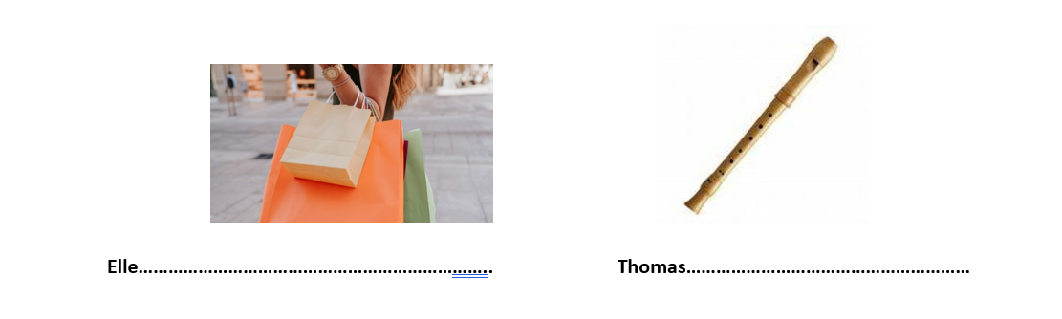
Elle fait du shopping
Thomas joue de la flute

Slide 21
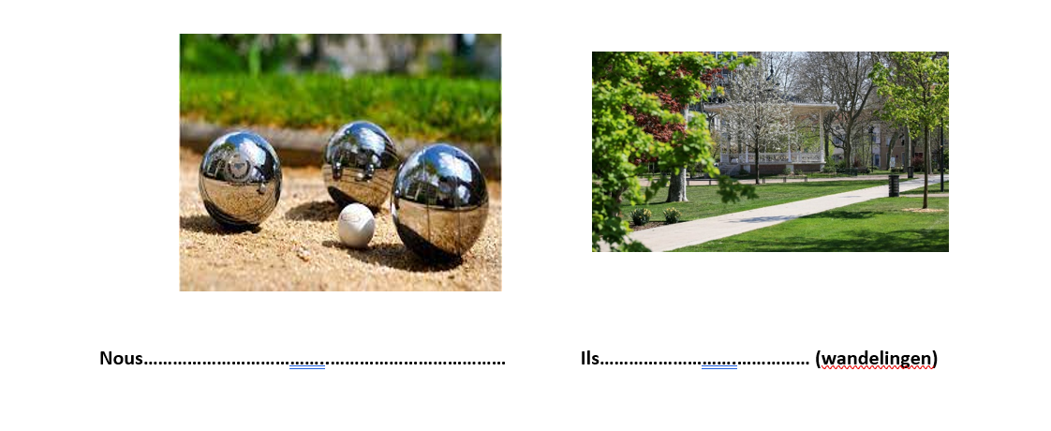
Nous jouons à la pétanque
Ils font des promenades

Slide 22
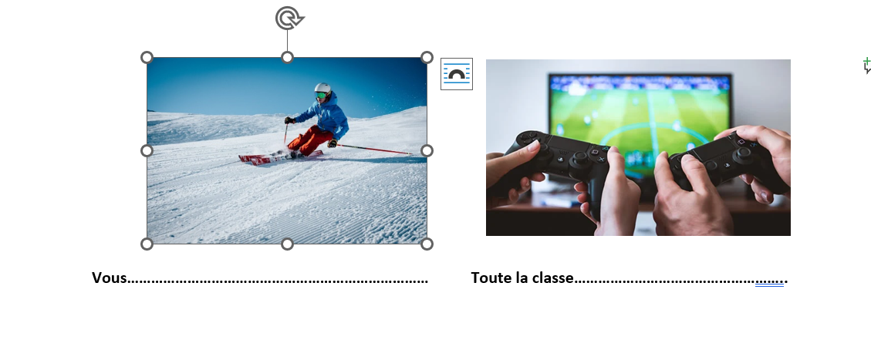
Vous faites du ski
Toute la classe joue aux jeux vidéos

Slide 23
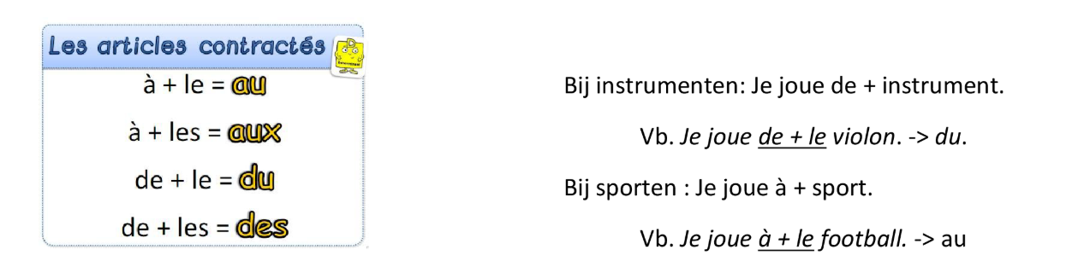
Jouer à + sport/spel
Jouer de + instrument de musique
Faire de
Aller à
Aimer/adorer/détester/préférer + le, la, l’, les (article défini)

